Slide 1
Tragverhalten von Stahlbeton
Modellierung von Platten
Masterthesis
Zwischenpräsentation

Slide 2
Überblick
Aufgabenstellung
Rückblick
Einführungsbeispiel Zweifeldträger
Torsionsweicher Trägerrost
Zweifeldplatte Thoma & Niederberger
Ausblick

Slide 3
Aufgabenstellung
Aufbauend auf den Vertiefungsarbeiten 1 und 2 zum nichtlinearen Tragverhalten von Stahlbetonbalkentragwerken sollen Plattentragwerke beispielsweise mittels nichtlinearen Trägerrostmodellen o. ä. als numerische Methode erfasst werden. Wichtig sind dabei auch die analytischen Verfahren auf Grundlage der Traglastverfahren. Die Modelle sollen mit bereits durchgeführten, gut dokumentieren Versuchen oder gut dokumentierten Bestandsbauten verglichen werden.

Slide 4
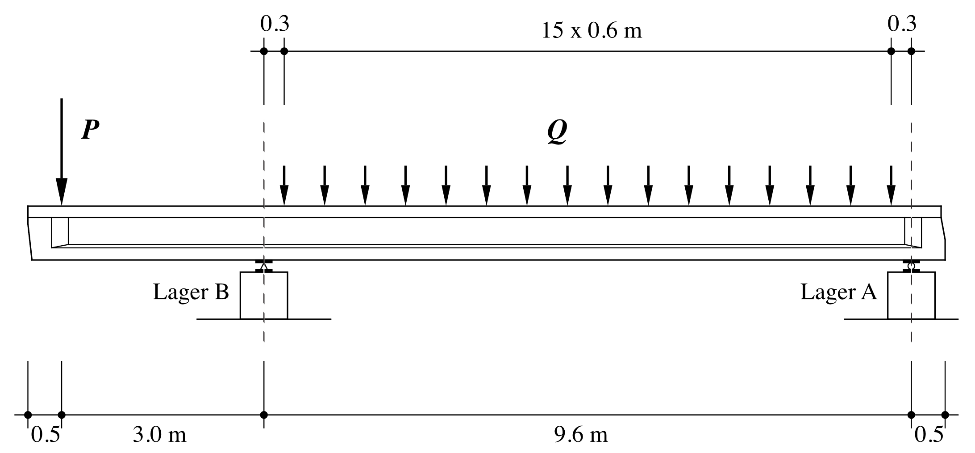
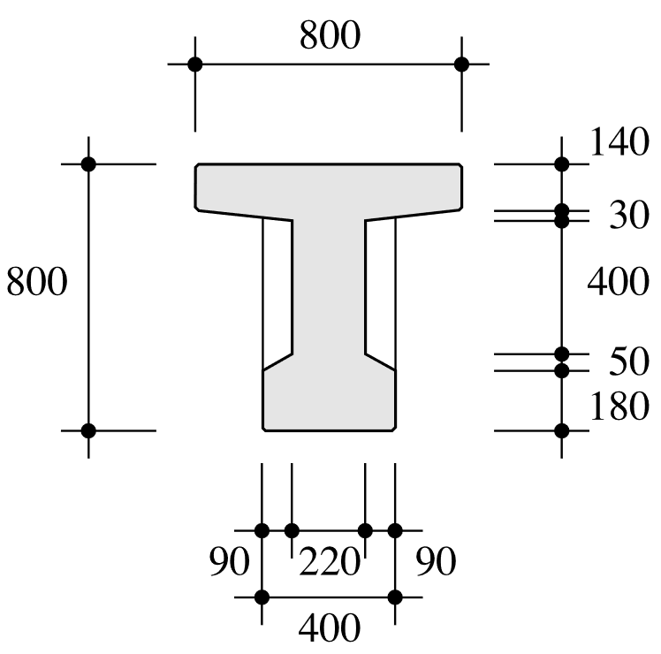
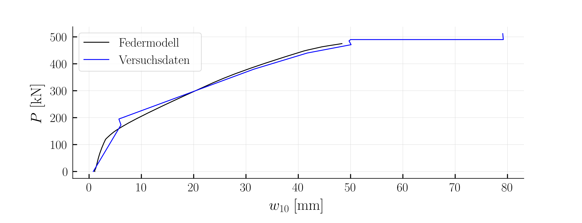
Rückblick
Notes:
Zum Versuch
Dreipunktbiegeversuch. In der Zugzone Zugstäbe. Schubebwehrung eingelegt

Slide 5
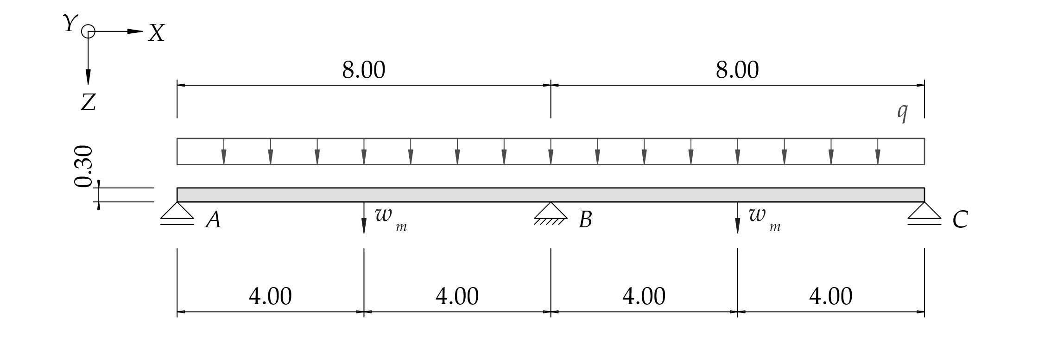
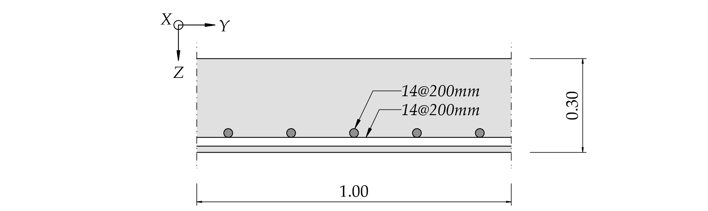
Einführungsbeispiel Zweifeldträger

Slide 6
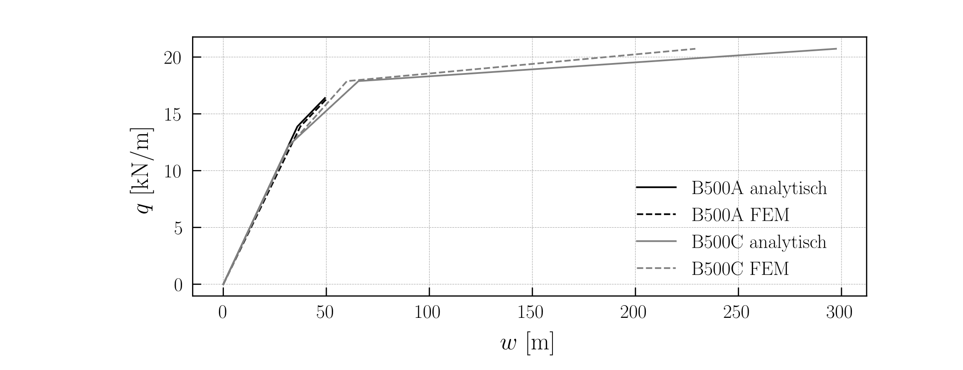
Einführungsbeispiel Zweifeldträger

Slide 8
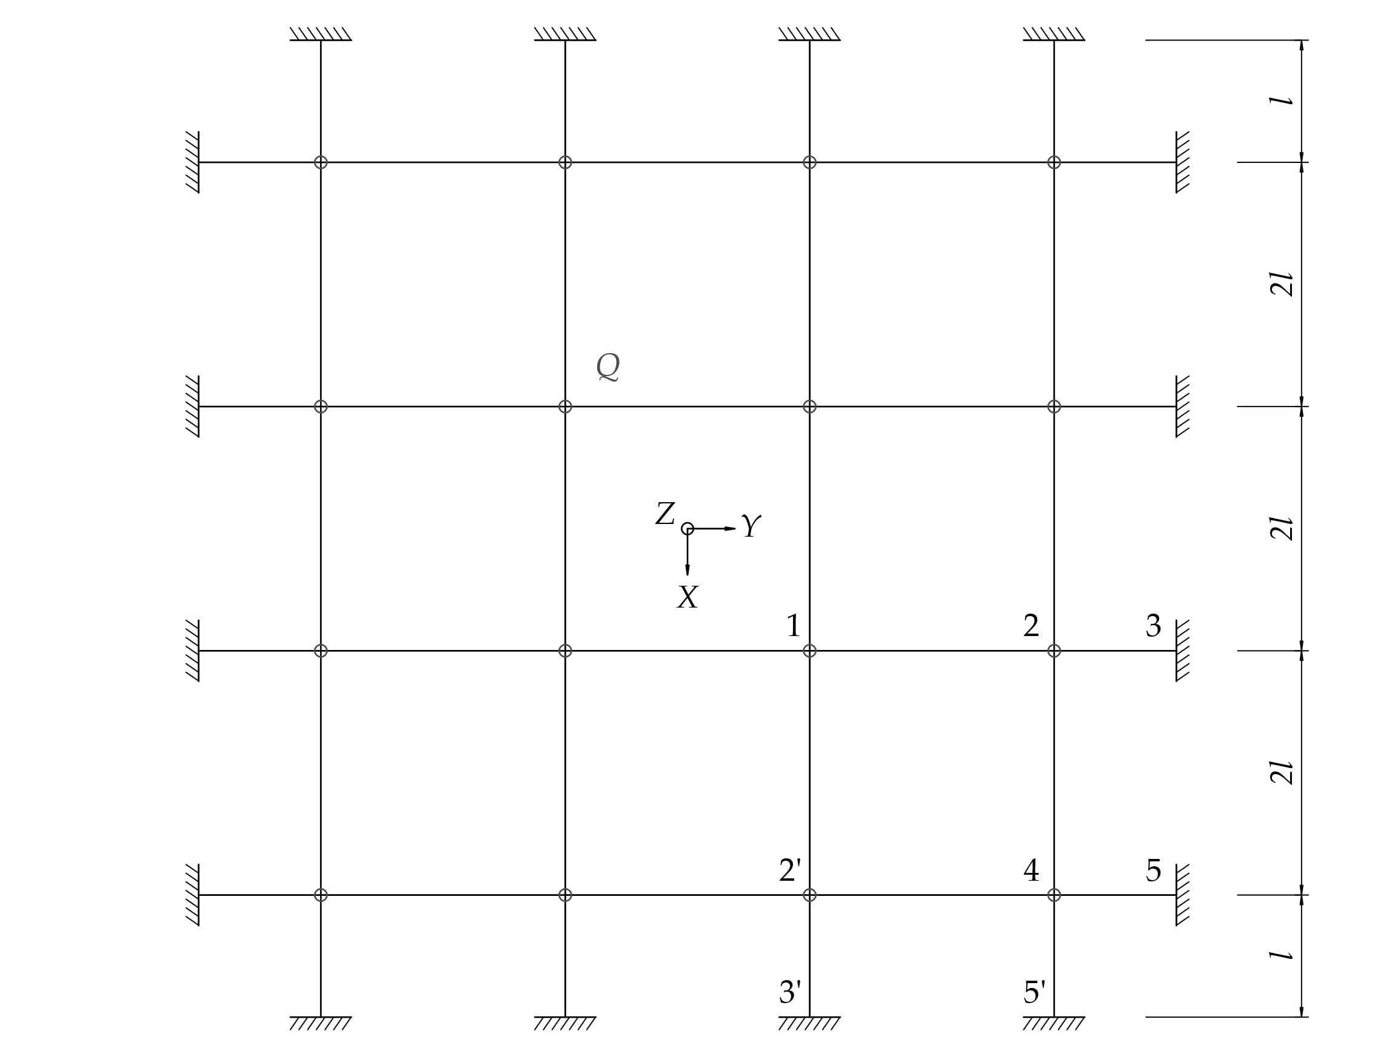
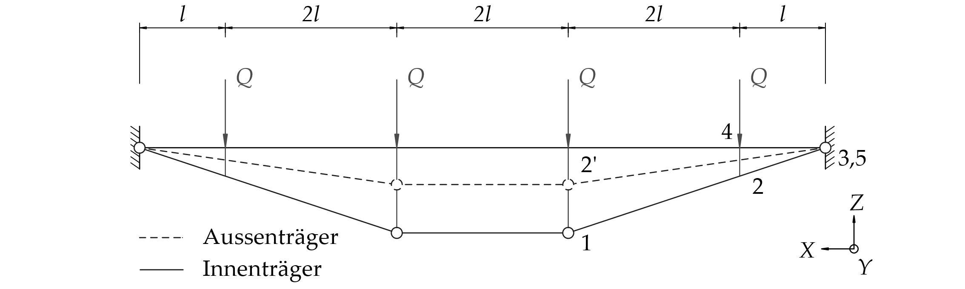
Torsionsweicher Trägerrost

Slide 9
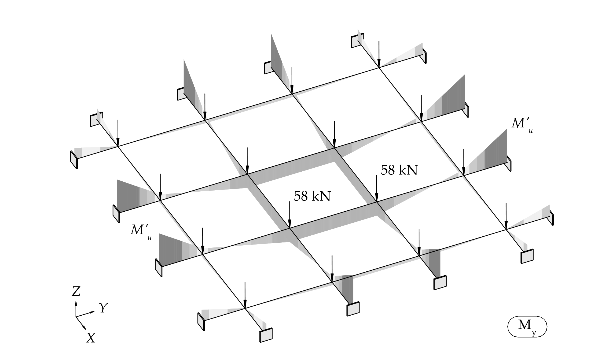
Torsionsweicher Trägerrost

Slide 10
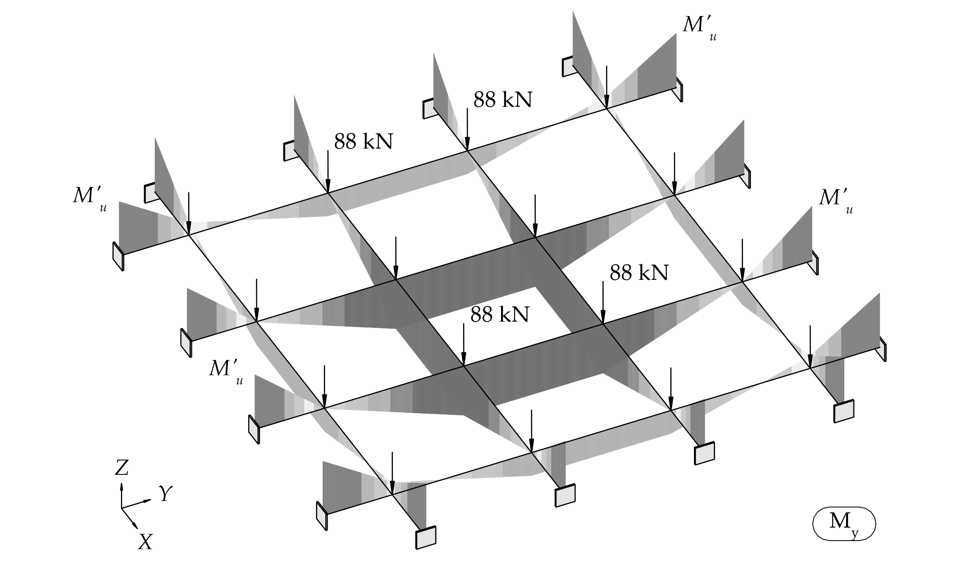
Torsionsweicher Trägerrost

Slide 11
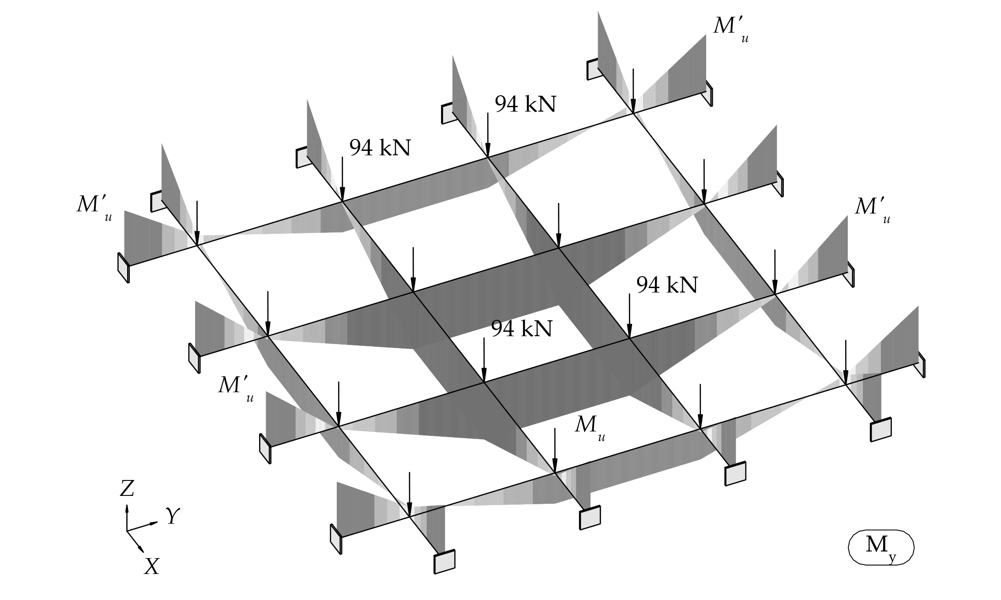
Torsionsweicher Trägerrost

Slide 12
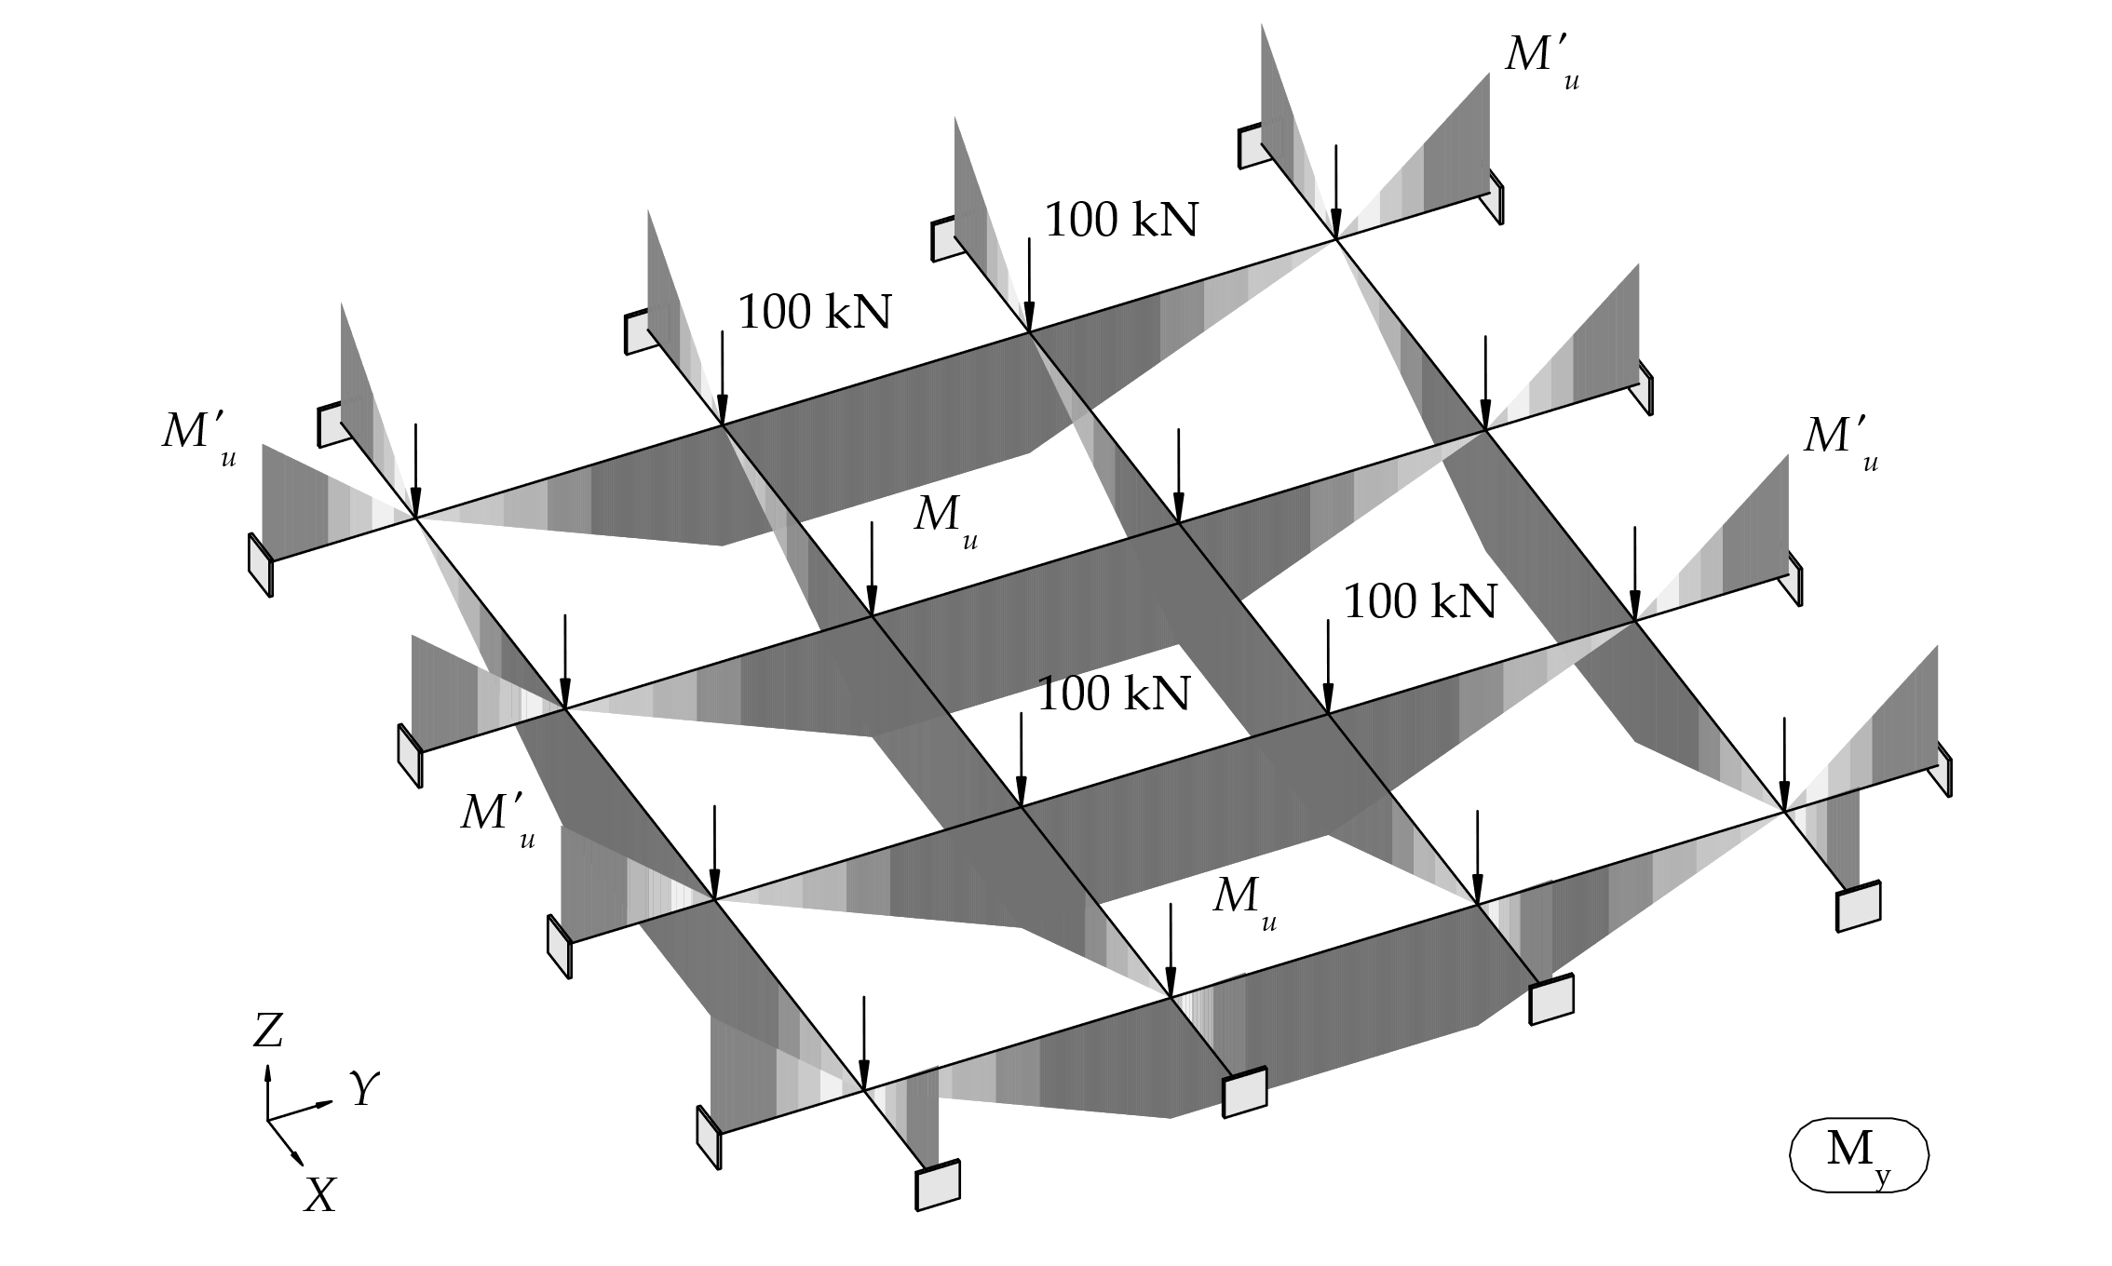
Torsionsweicher Trägerrost

Slide 14
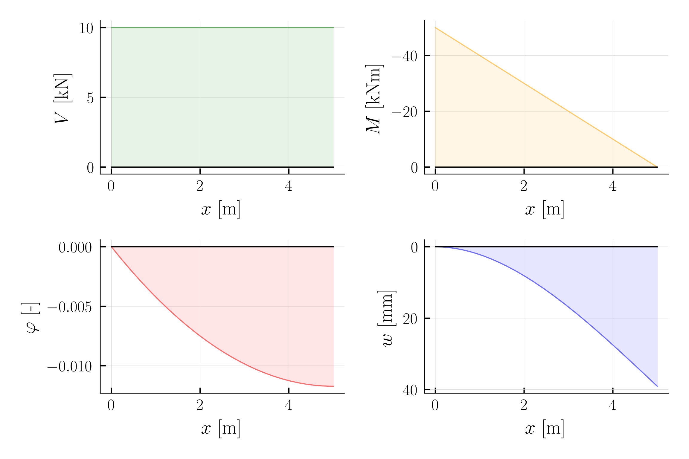
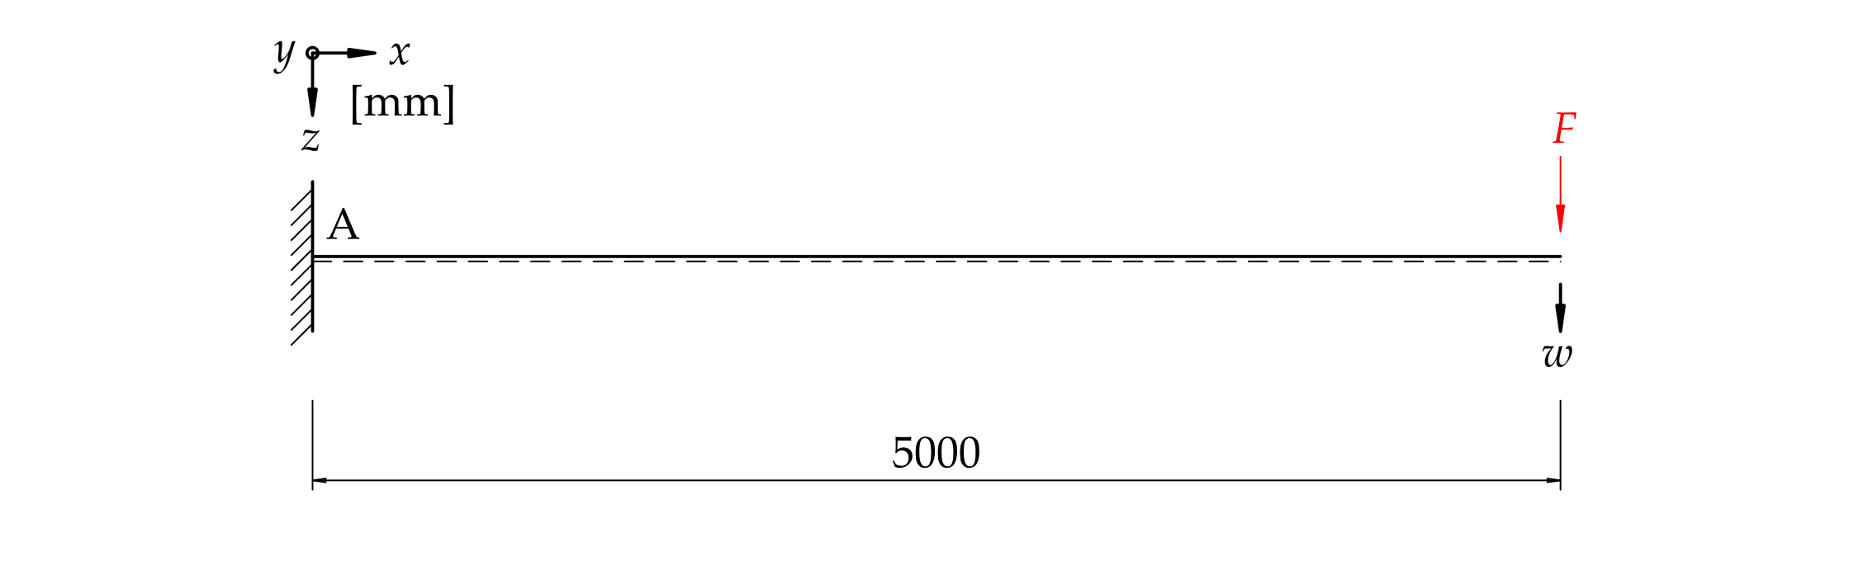
Vergleichsrechnung

Slide 15
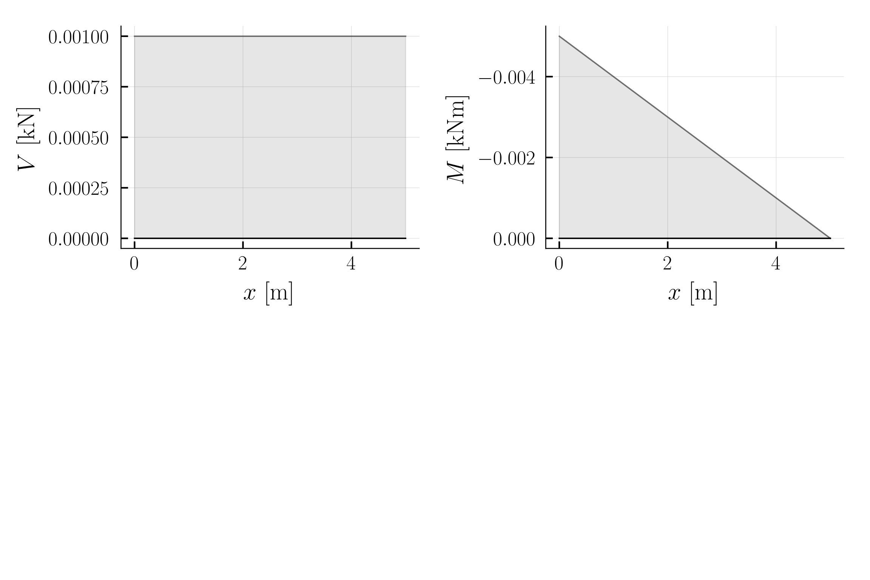
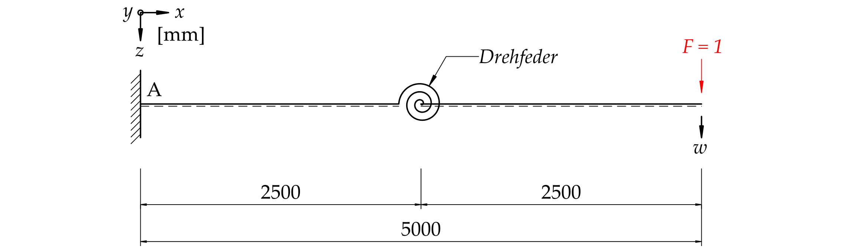
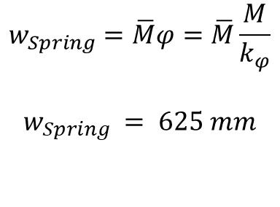
Vergleichsrechnung
$$w_{Spring}=\overline{M}φ=\overline{M}\frac{M}{k_{φ}}$$
$$w_{Spring} = 625 mm$$

Slide 16
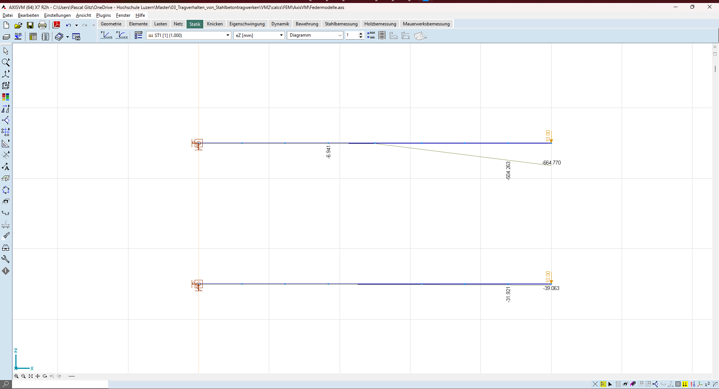
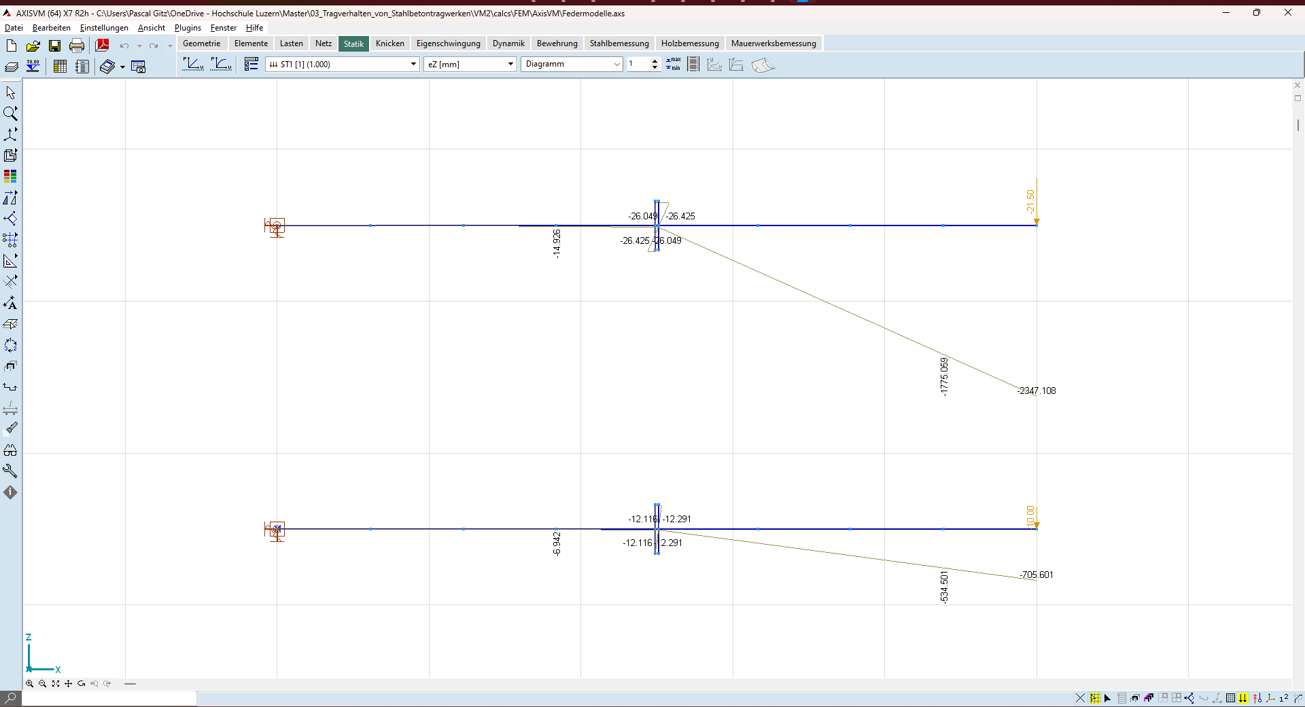
Vergleichsrechnung

Slide 17
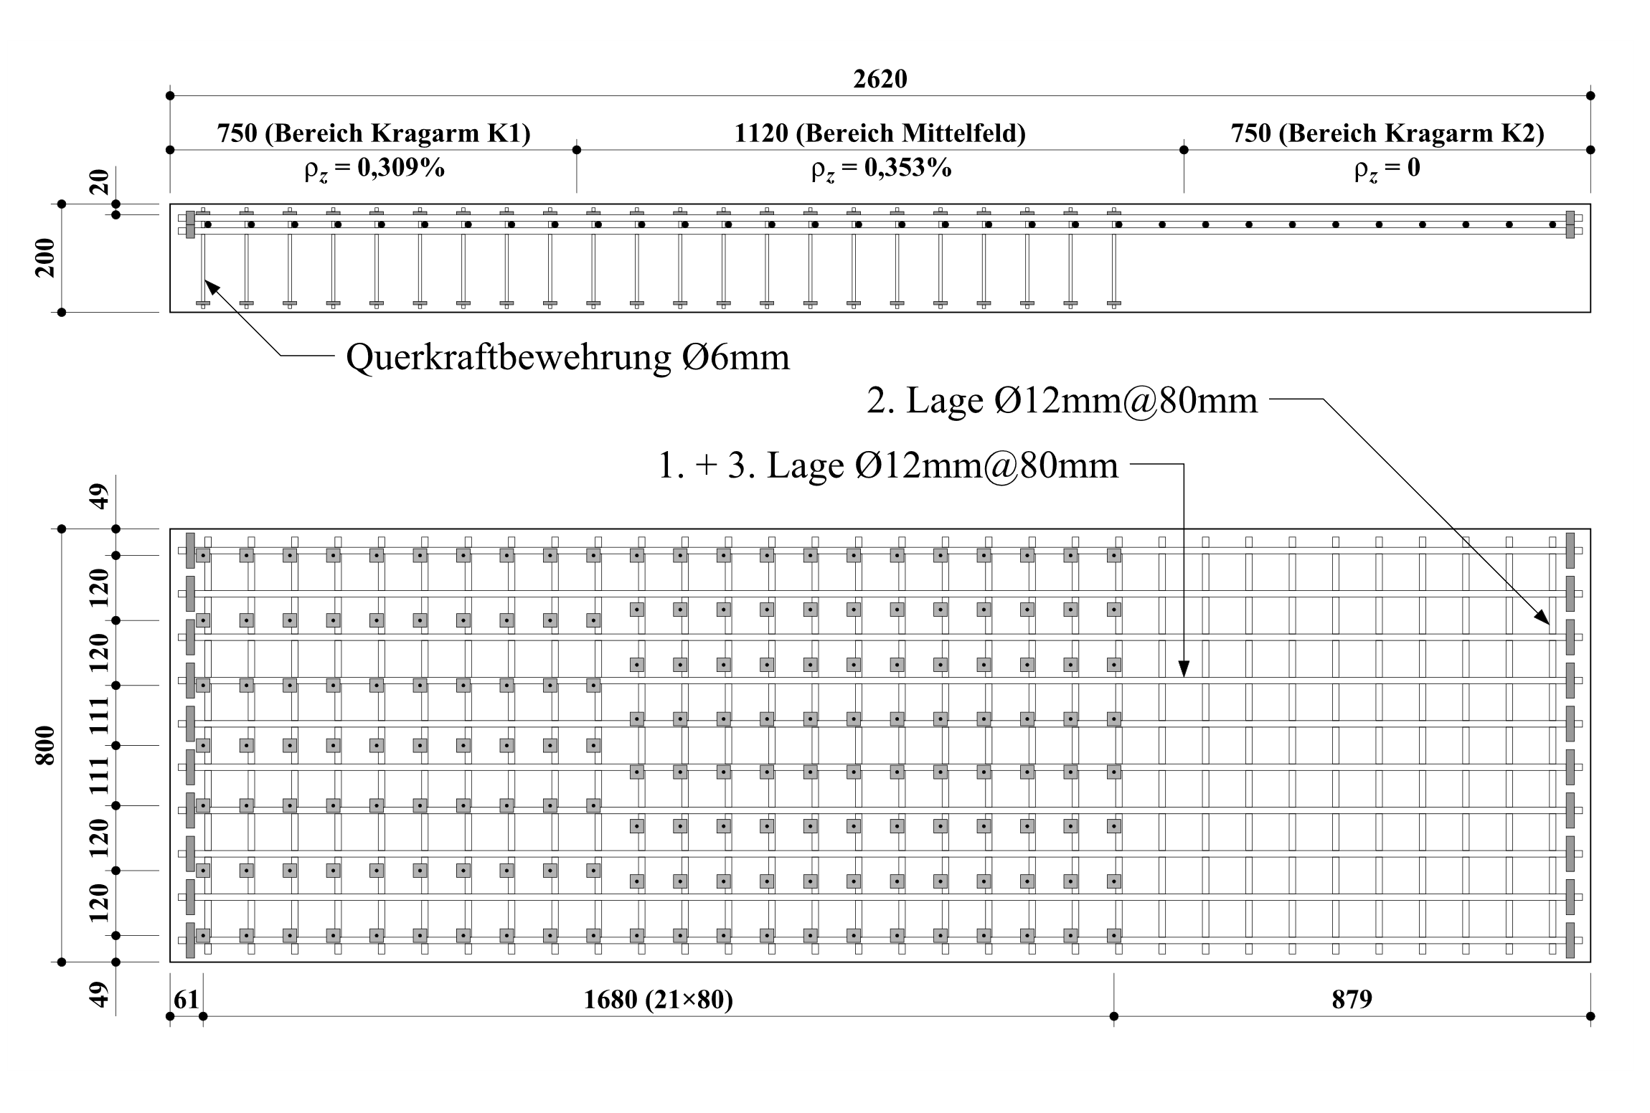
Dreipunktbiegeversuch
Versuch A3 zweite Versuchsanordnung - Dr. Thomas Jäger.
Notes:
Zum Versuch
Dreipunktbiegeversuch. In der Zugzone Zugstäbe. Schubebwehrung eingelegt

Slide 18
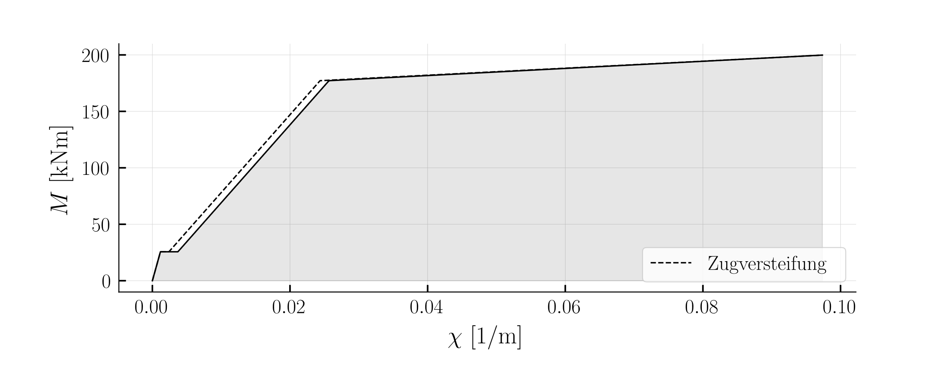
Dreipunktbiegeversuch
Notes:
Zum Versuch
Dreipunktbiegeversuch. In der Zugzone Zugstäbe. Schubebwehrung eingelegt

Slide 19
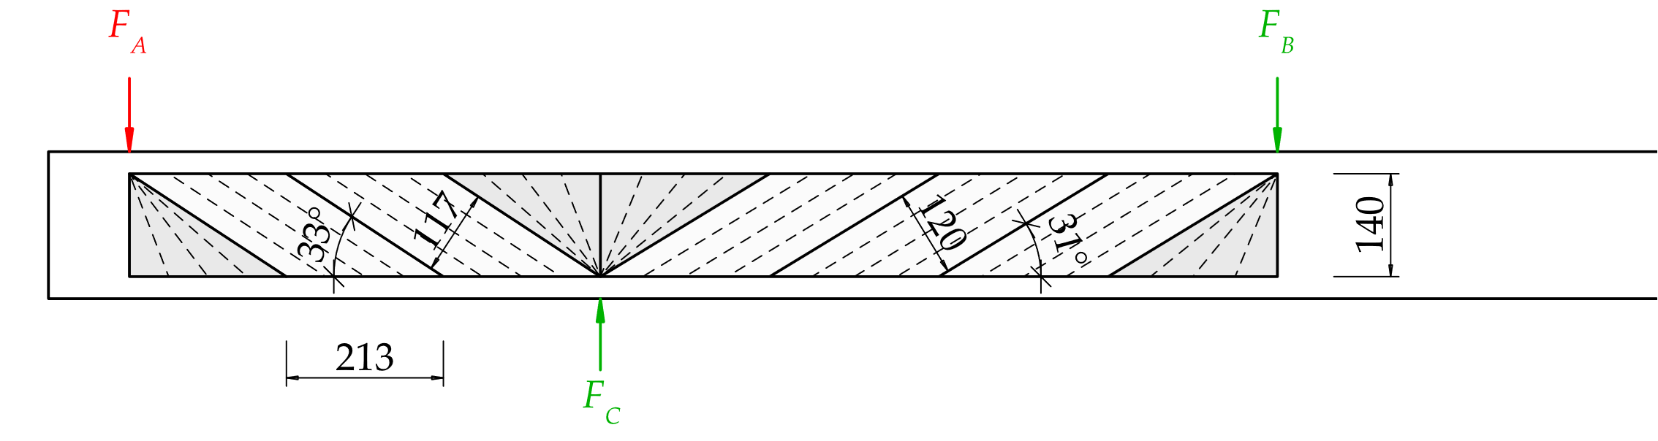
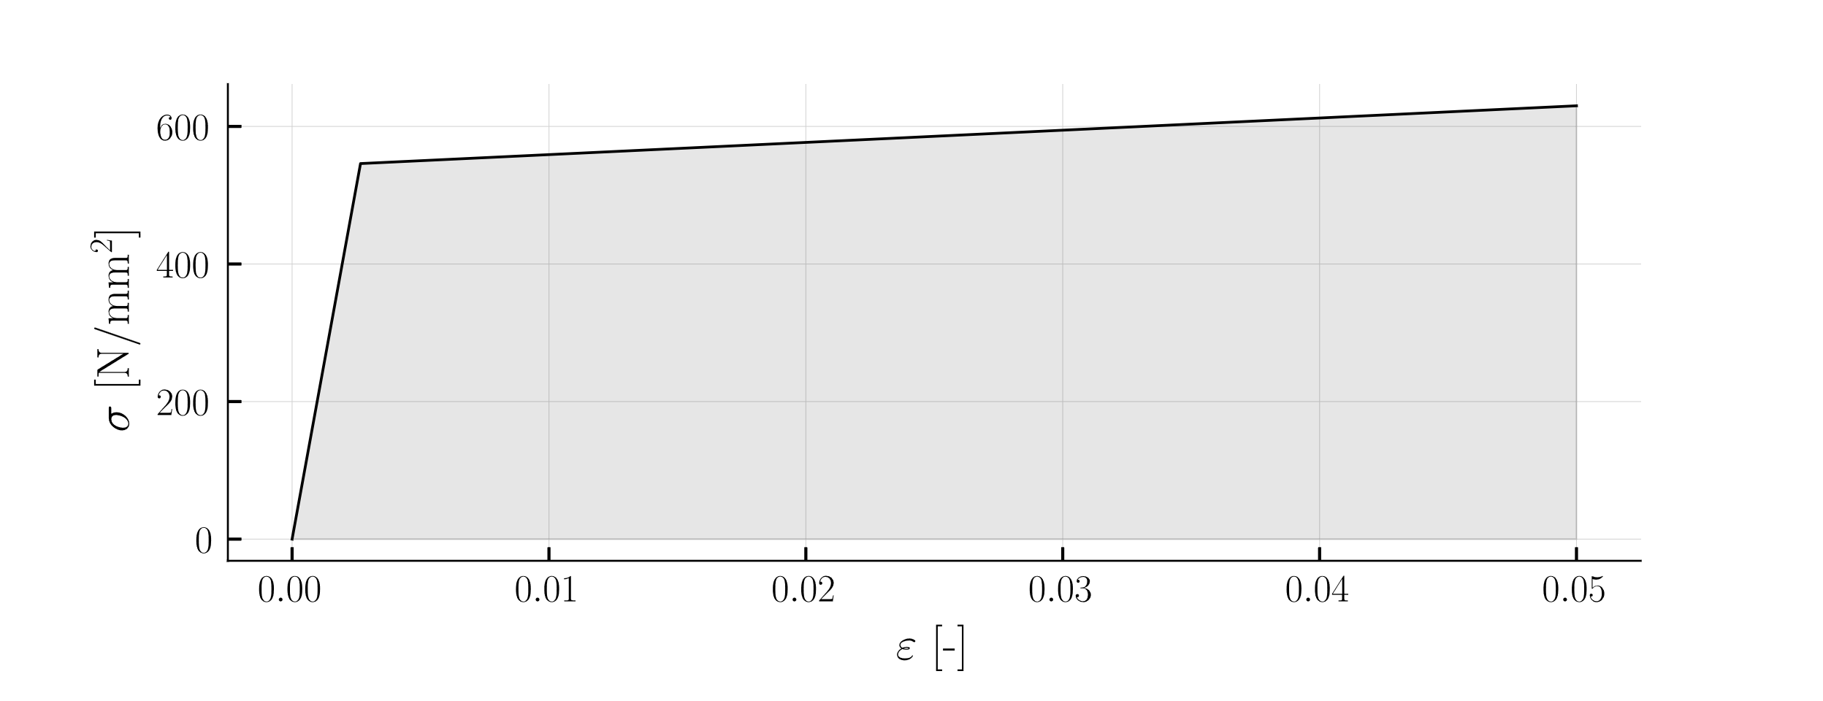
Dreipunktbiegeversuch
Notes:
Zum Versuch
Dreipunktbiegeversuch. In der Zugzone Zugstäbe. Schubebwehrung eingelegt

Slide 20
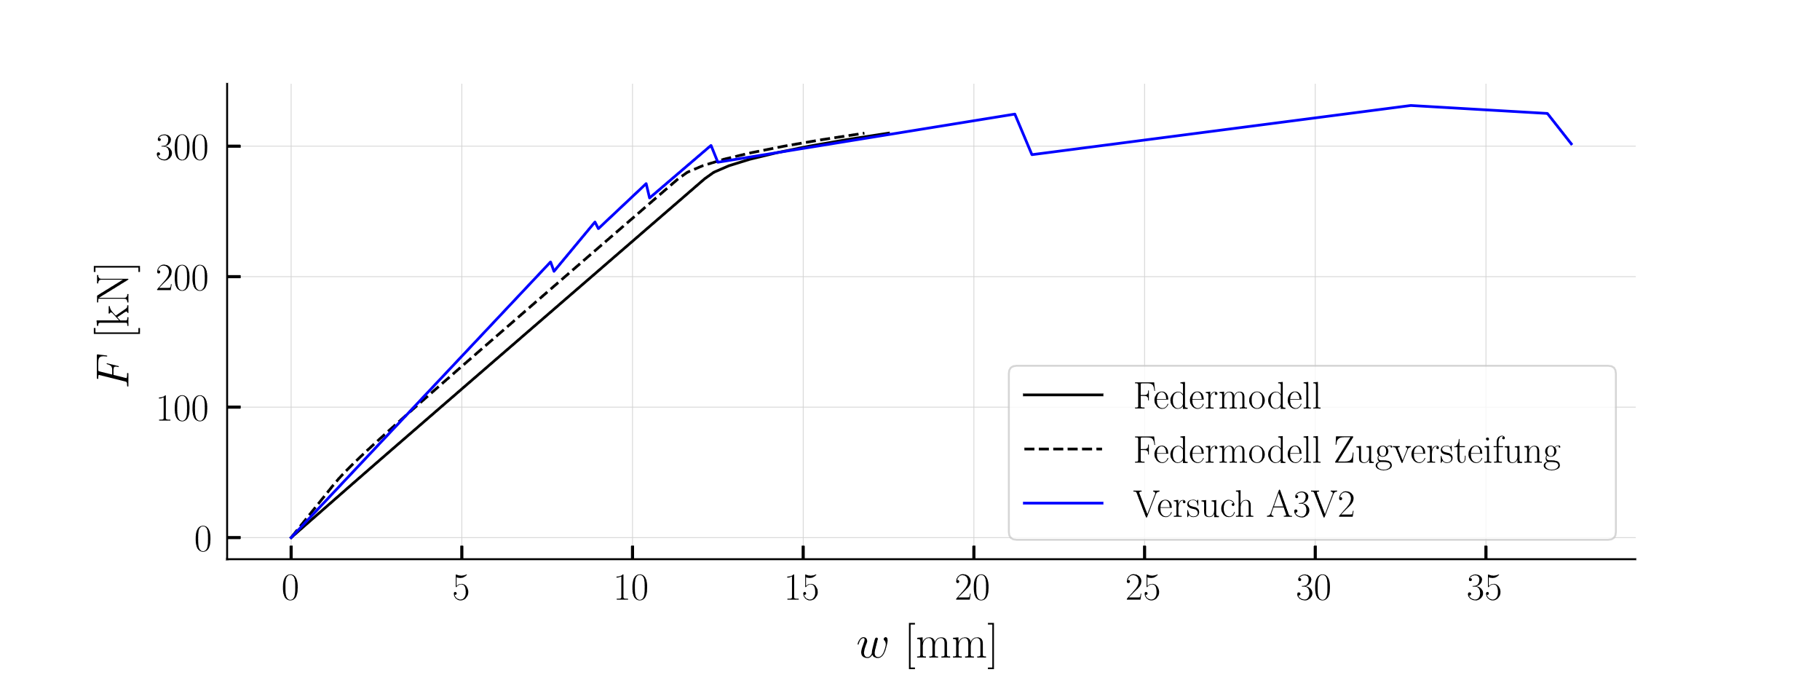
Dreipunktbiegeversuch
Notes:
Zum Versuch
Dreipunktbiegeversuch. In der Zugzone Zugstäbe. Schubebwehrung eingelegt

Slide 21
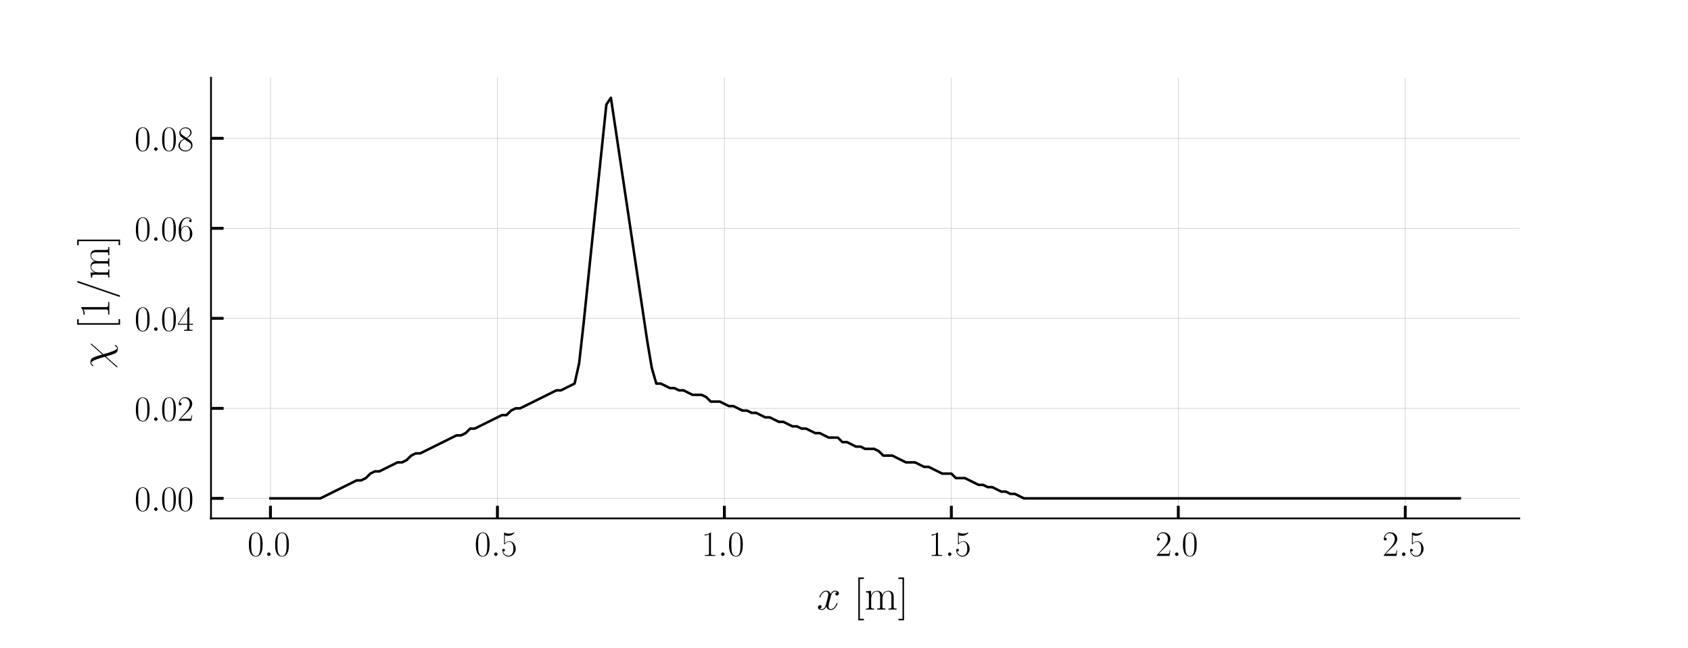
Dreipunktbiegeversuch
Notes:
Zum Versuch
Dreipunktbiegeversuch. In der Zugzone Zugstäbe. Schubebwehrung eingelegt

Slide 22
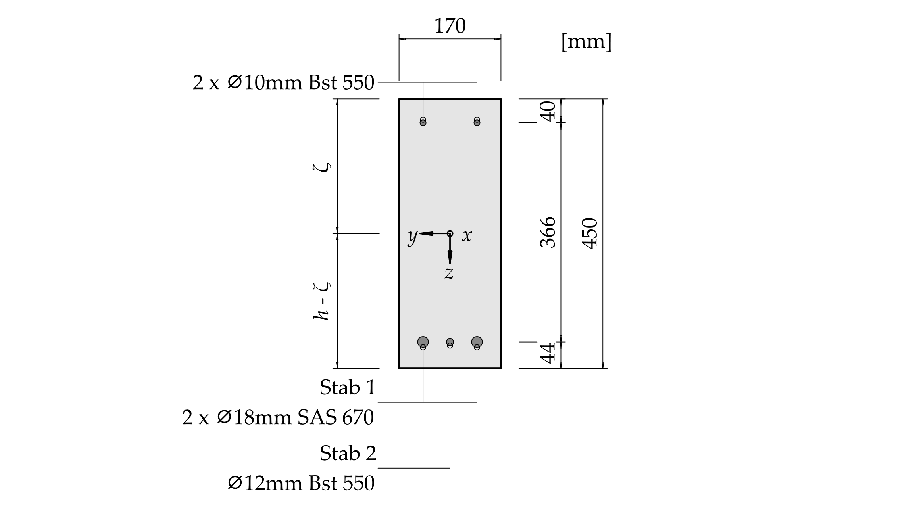
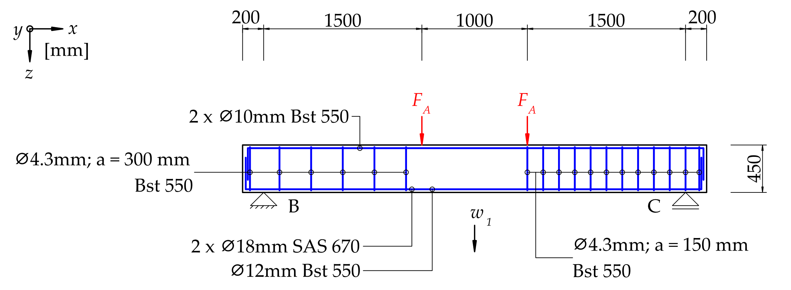
Vierpunktbiegeversuch

Slide 23
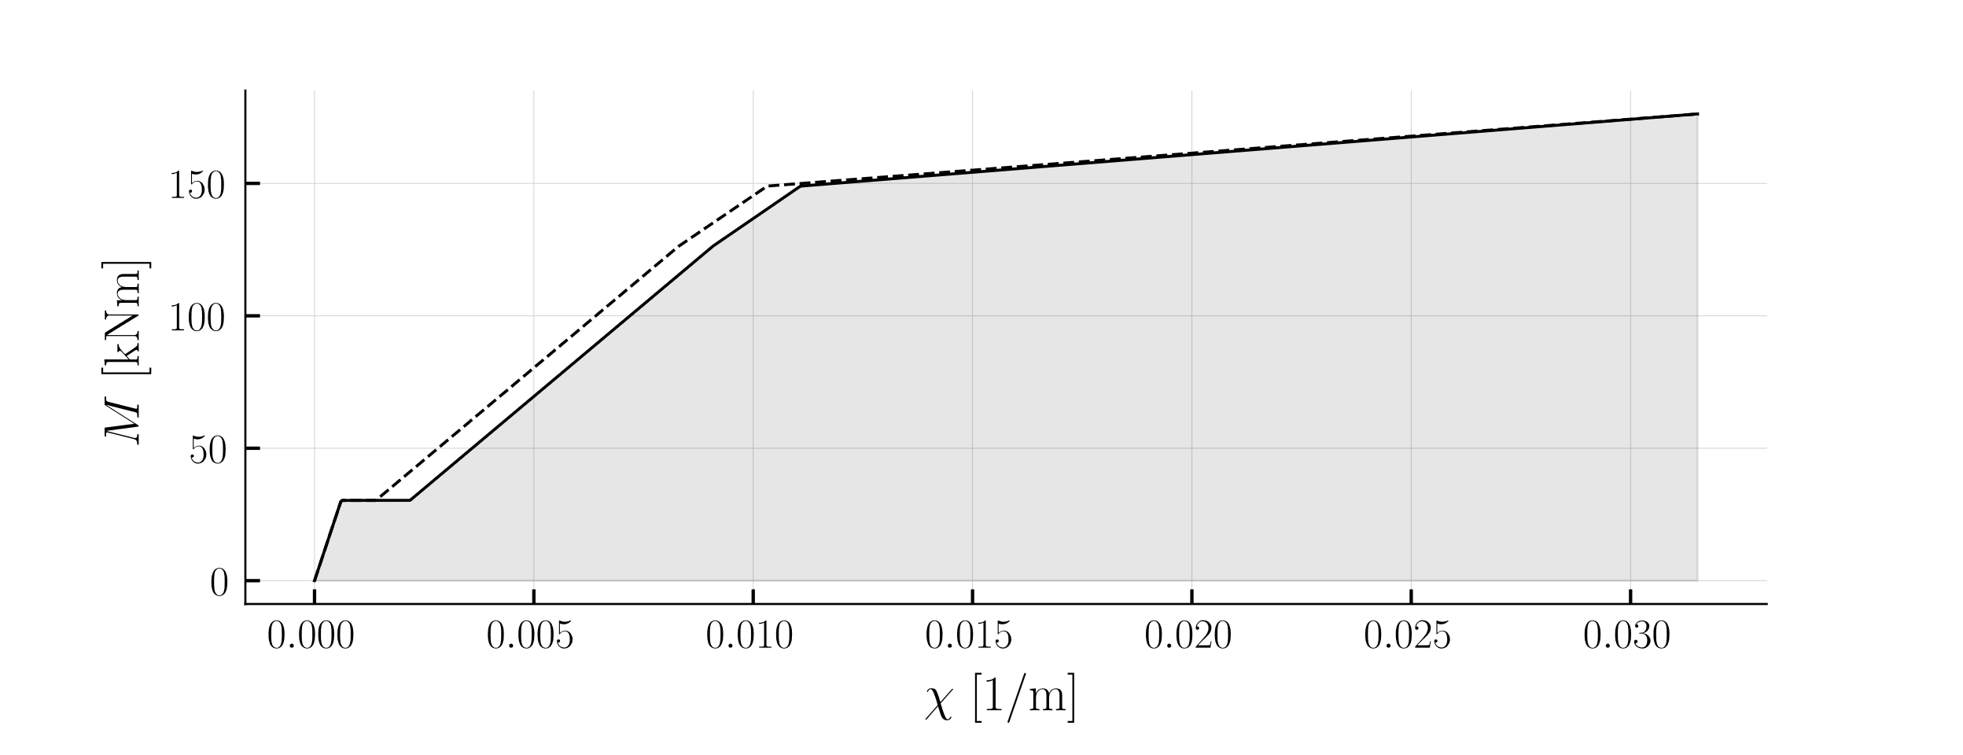
Vierpunktbiegeversuch
Notes:
Zum Versuch
Dreipunktbiegeversuch. In der Zugzone Zugstäbe. Schubebwehrung eingelegt

Slide 24
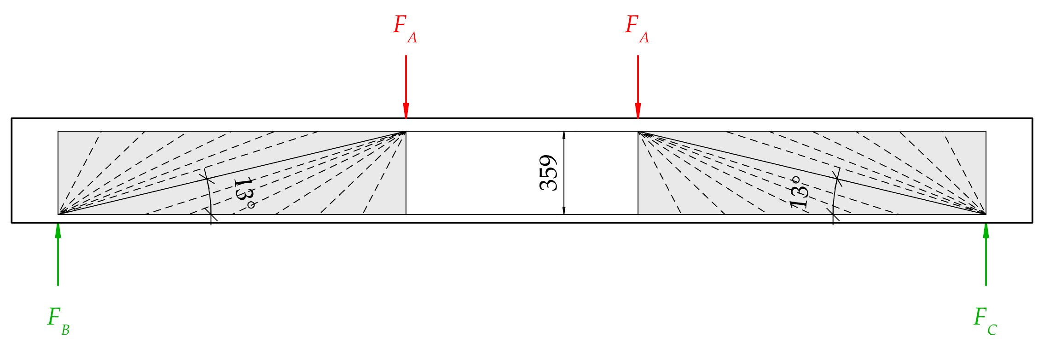
Vierpunktbiegeversuch
Notes:
Zum Versuch
Dreipunktbiegeversuch. In der Zugzone Zugstäbe. Schubebwehrung eingelegt

Slide 25
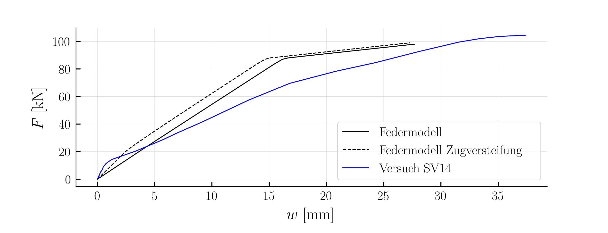
Vierpunktbiegeversuch

Slide 26
Ausblick
Versuche auswählen
Statisch unbestimmt
Vorspannung
Verifizierung mittels IdeaStatica
Im Hinblick auf Plattentragwerke

Slide 28
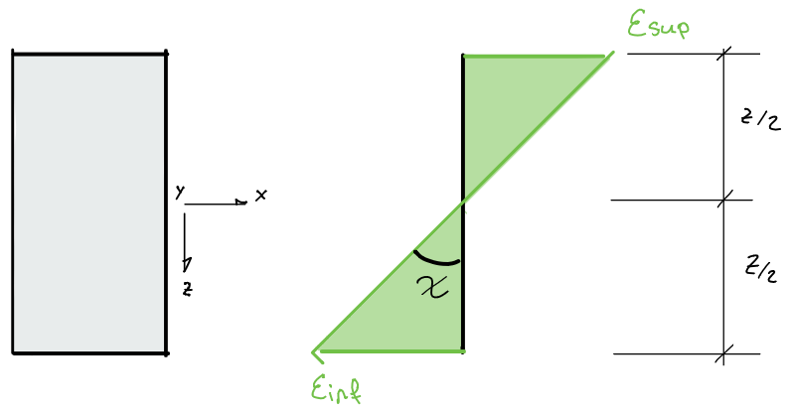
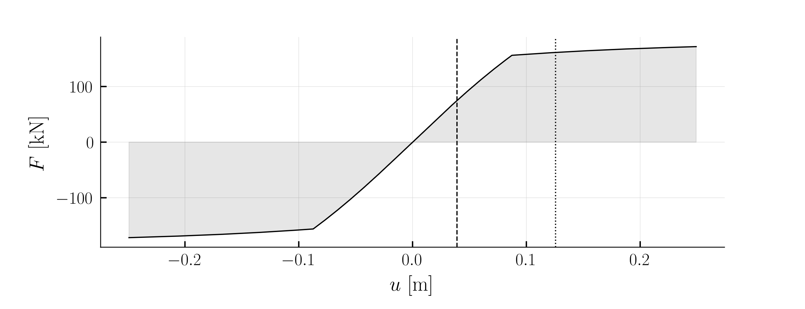
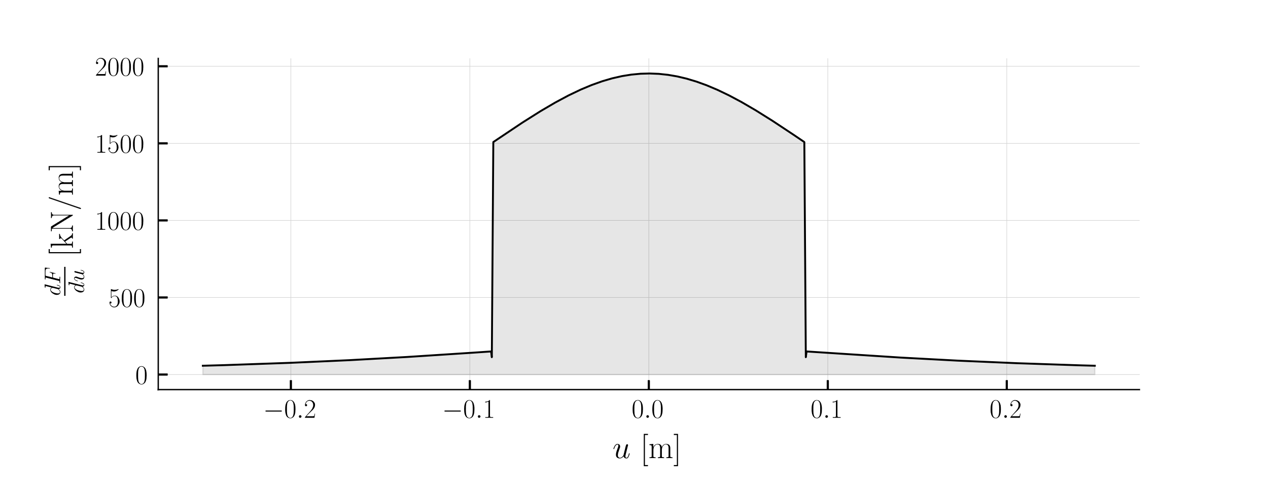
Vergleichsrechnung

